Slide 1
PERFORMANCE AND EVALUATION SYSTEM WITH DATA VISUALIZATION
NOR HUWAIDA BINTI MAT ISA
SV
MADAM FAIQAH HAFIDZAH BINTI HALIM

Slide 2
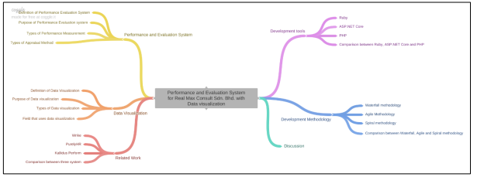
LR Proposal

Slide 3
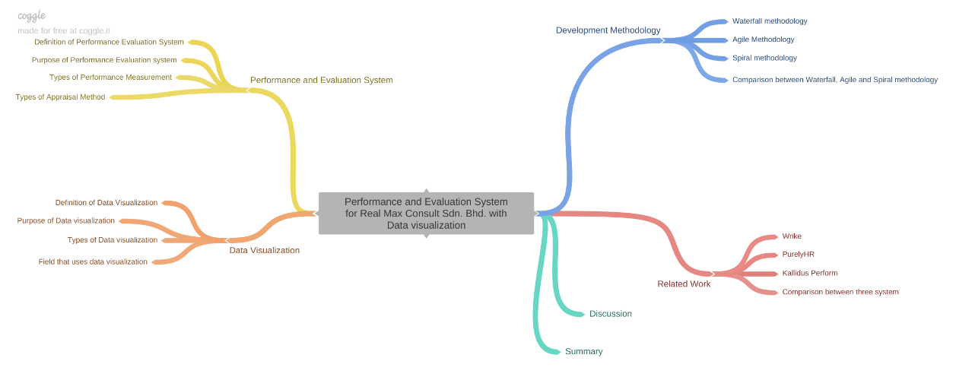
LR Terkini

Slide 4
Penambahbaikan
Penambahbaikan dalam LR:
-Buang development tools dalam LR
Komen dari Examiner:-
Lebih dalamkan lagi bab evaluation ( cari journal)
Komen dari supervisor:-
Cari journal yang berkaitan evaluation untuk rujukan sistem

